Slide 1

BANCO DE DADOS I
Prof. Hayala Curto

Slide 2


PUC MINAS
ENGENHARIA DE SOFTWARE I
Prof: Hayala Curto
MODELO ENTIDADE RELACIONAMENTO – MER
Parte 2

Slide 3
MER – TIPOS DE RELACIONAMENTO
Os tipos de relacionamentos estão relacionados à um conceito denominado cardinalidade.
Cardinalidade: indica um número ao qual uma entidade pode estar associada a outra via um relacionamento.
Cardinalidade nos RELACIONAMENTOS
  Relacionamento 1:1 (um para um)
  Relacionamento 1:N (uma para muitos)
  Relacionamento N:M ou N:N (muitos para muitos)

Slide 4
MER – TIPOS DE RELACIONAMENTO
RELACIONAMENTO 1:1 (lê-se UM PARA UM)
O relacionamento GERENCIA, relaciona uma entidade DEPARTAMENTO com outra entidade EMPREGADO que gerencia esse departamento. Este relacionamento é 1:1, pois sabe-se que um empregado pode gerenciar apenas um departamento e que um departamento pode ter apenas um gerente.
EMPREGADO
gerencia
DEPARTAMENTO
1
1

Slide 5
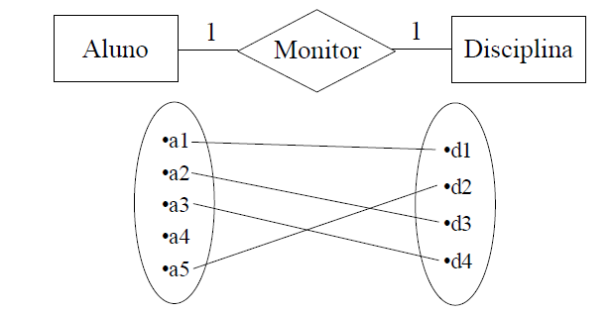
MER – TIPOS DE RELACIONAMENTO
RELACIONAMENTO 1:1 (lê-se UM PARA UM)

Slide 6
MER – TIPOS DE RELACIONAMENTO
RELACIONAMENTO 1:N (lê-se UM PARA MUITOS)
O relacionamento TRABALHA-PARA existe entre as entidades EMPREGADO e DEPARTAMENTO. Este relacionamento associa cada empregado com o departamento em que este trabalha.
Muitos empregados podem trabalhar para um departamento mas um departamento pode ter vários empregados trabalhando nele.
EMPREGADO
trabalha_para
DEPARTAMENTO
N
1

Slide 7
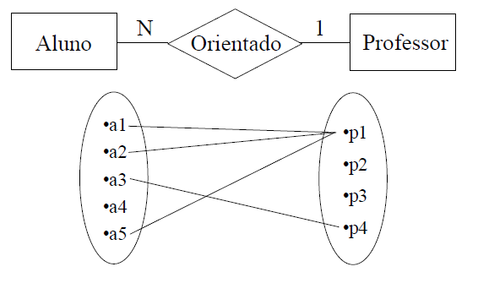
MER – TIPOS DE RELACIONAMENTO
RELACIONAMENTO 1:N (lê-se UM PARA MUITOS)

Slide 8
MER – TIPOS DE RELACIONAMENTO
RELACIONAMENTO N:M (lê-se MUITOS PARA MUITOS)
O relacionamento TRABALHA-EM entre EMPREGADO e PROJETO tem a razão de cardinalidade M:N, considerando que um empregado pode trabalhar em diversos projetos e que um projeto pode ter vários empregados trabalhando nele.
EMPREGADO
trabalha _em
PROJETO
N
M

Slide 9
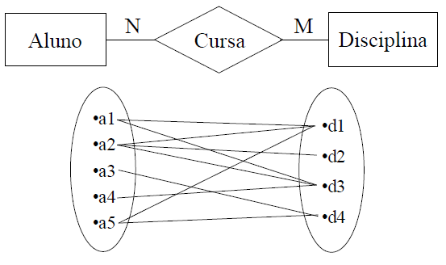
MER – TIPOS DE RELACIONAMENTO
RELACIONAMENTO N:M (lê-se MUITOS PARA MUITOS)

Slide 10
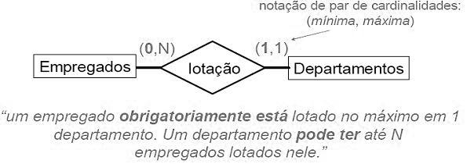
MER – TIPOS DE RELACIONAMENTO
NOTAÇÃO DE PAR DE CARDINALIDADES (MÍN, MÁX)
Alguns livros trazem a notação de par de cardinalidade, que se define através da atribuição de um valor mínimo e um valor máximo para os tipos de relacionamentos existentes.

Slide 11
MER – TIPOS DE RELACIONAMENTO
AUTO RELACIONAMENTO
Também chamados de relacionamentos recursivos.
No auto relacionamento uma entidade relaciona com ela mesma e também possui cardinalidades.
Cada tipo de entidade que participa de um tipo de relacionamento recursivo possui um papel específico. O nome do papel indica a participação de uma entidade no relacionamento.

Slide 12
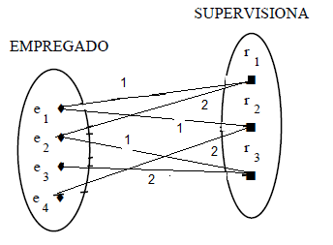
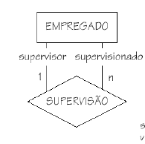
MER – AUTO RELACIONAMENTO
AUTO RELACIONAMENTO (1:N)
O relacionamento SUPERVISIONA relaciona um empregado com o seu supervisor, onde ambas entidades são membros do mesmo tipo de entidade EMPREGADO. Assim, o tipo de entidade EMPREGADO participa duas vezes: uma vez no papel de supervisor e outra no papel de supervisionado. Assim, e1 supervisiona e2, e2 supervisiona e3 e e1 supervisiona e4.

Slide 13
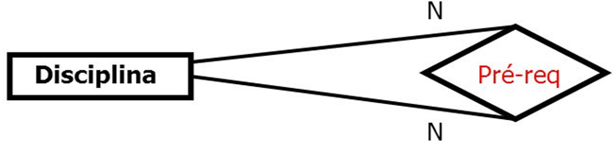
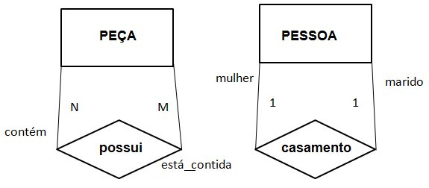
MER – AUTO RELACIONAMENTO
AUTO RELACIONAMENTOS (N:M) e (1:1)
é
possui
casa é_casada

Slide 14
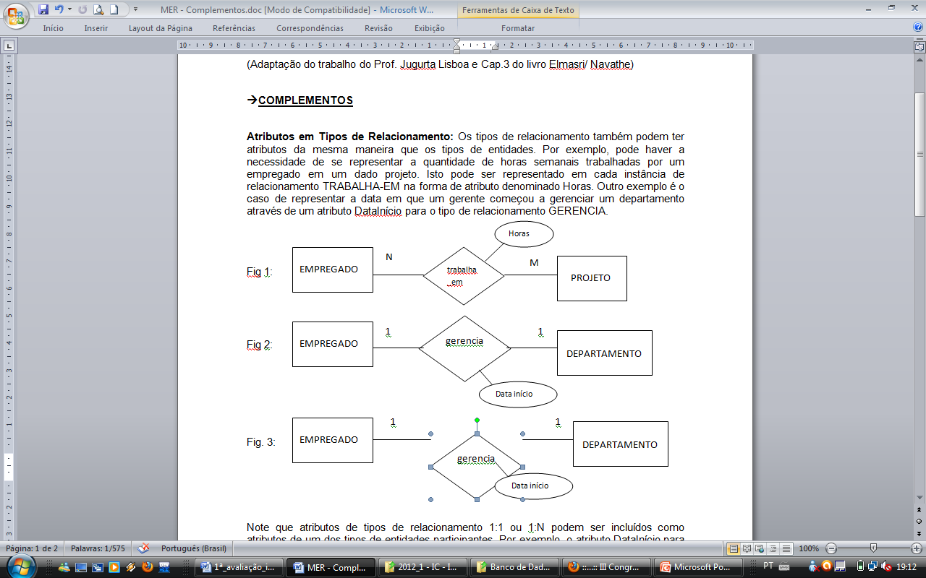
MER – OBSERVAÇÃO
ATRIBUTOS EM RELACIONAMENTOS
Os relacionamentos também podem ter atributos.
Ex. 1: Pode haver a necessidade de se representar a quantidade de horas semanais trabalhadas por um empregado em um dado projeto. Isto pode ser representado no relacionamento TRABALHA-EM na forma do atributo denominado Horas.

Slide 15
MER – OBSERVAÇÃO
ATRIBUTOS EM RELACIONAMENTOS
Outro exemplo é o caso de representar a data em que um gerente começou a gerenciar um departamento através de um atributo DataInício para o tipo de relacionamento GERENCIA, pois pode ser necessário trocar de gerente a cada 2 anos, por exemplo.

Slide 16
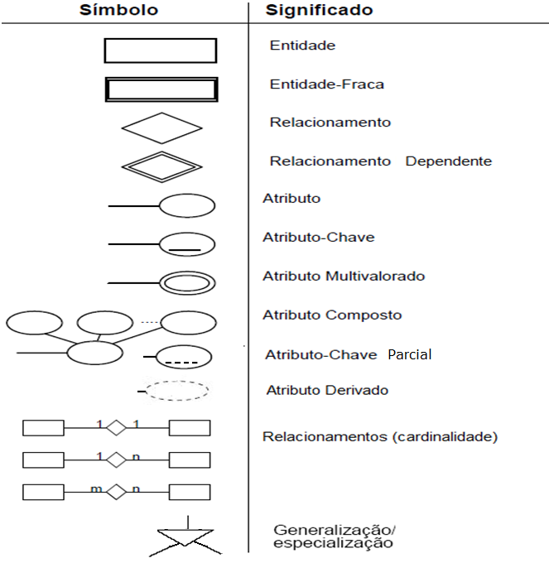
R
E
S
U
M
O

Slide 17
Exercícios - Modelo Entidade Relacionamento (MER)
OBS.: Identificar os atributos chaves e as cardinalidades em todos os diagramas.
1) Uma cia de seguros de automóveis que tem um conjunto de clientes (tendo nome, CPF, endereço e telefone(s)), cada um deles proprietário de um ou mais carros (fabricante, modelo, ano, placa, estado). Cada carro está associado a nenhum ou vários registros de acidentes (data, número do BO). Um acidente pode envolver não apenas um, mas vários carros. Identifique os atributos chaves de todas as entidades do modelo.
2) Uma prefeitura deseja ter os seguintes dados a respeito dos condomínios da cidade: os dados de cada empresa administradora de condomínios, que possui, por exemplo, um nome, endereço e uma descrição. Cada administradora administra condomínios (cada um com um nome e endereço) formados por unidades condominiais (cada uma com um nome). Cada unidade condominial é de propriedade de uma ou mais pessoas (nome e CPF). Uma pessoa pode possuir ou alugar diversas unidades. Cada unidade pode estar alugada para no máximo uma pessoa.

Slide 18
Exercícios - Modelo Entidade Relacionamento (MER)
OBS.: Identificar os atributos chaves e as cardinalidades em todos os diagramas.
3) Numa empresa os funcionários são descritos por um nome, número do CPF, salário, endereço (logradouro, número, bairro, cidade), data de nascimento e sexo. Tanto o número do CPF possui valor exclusivo para cada funcionário. Os funcionários pertencem a departamentos da empresa. Cada departamento possui um nome, um número, uma localização e uma sigla que o identifica. Esta sigla é exclusiva de cada departamento. Cada departamento é supervisionado por um funcionário da empresa. É necessário saber a data de início da supervisão, para que a cada dois anos haja substituições. Os departamentos possuem projetos associados. Cada projeto é identificado por um nome, um código e um número de funcionários alocados. O código do projeto é exclusivo para cada um deles. Os funcionários da empresa trabalham em projetos, e o número de horas dedicadas a um determinado projeto deve ser armazenado no BD.

